Slide 1
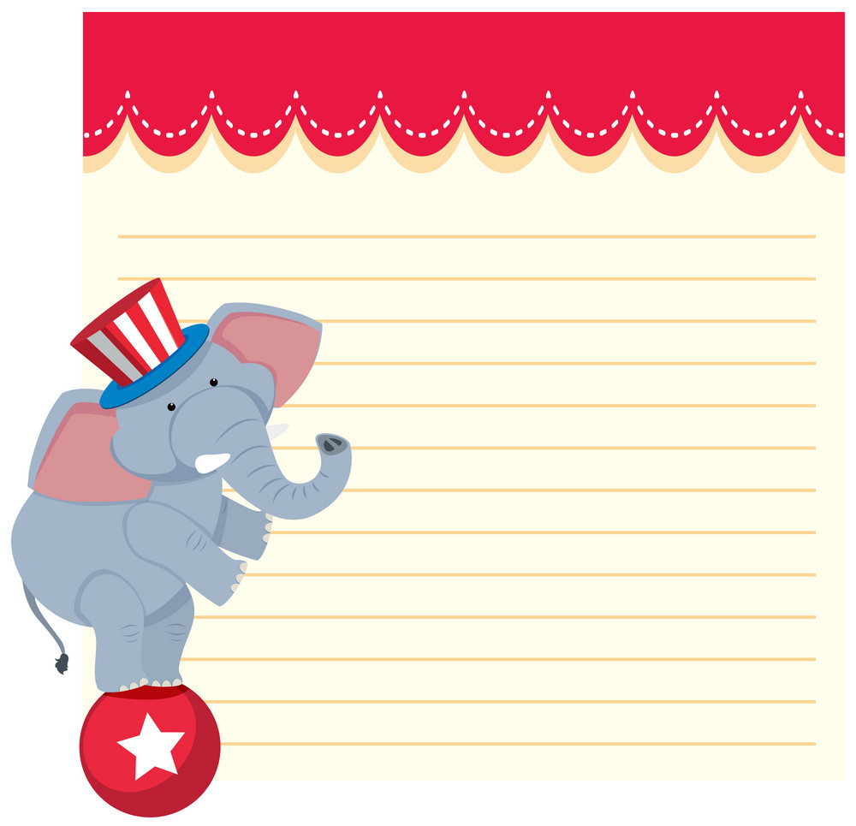
ỦY BAN NHÂN DÂN QUẬN LONG BIÊN
TRƯỜNG MẦM NON NGỌC THỤY
GIÁO ÁN
ĐÒ tµi : TruyÖn “ Gấu con bị đau răng”
Đối tượng : MGB C3
Số lượng : 20 - 25trÎ
Thời gian : 15 - 20 phót
Người thực hiện :Nguyễn Ngọc Bích
LĨNH VỰC PHÁT TRIỂN NGÔN NGỮ
Năm học 2020 - 2021

Slide 2
Hoạt động 1:
Ổn định tổ chức

Slide 4
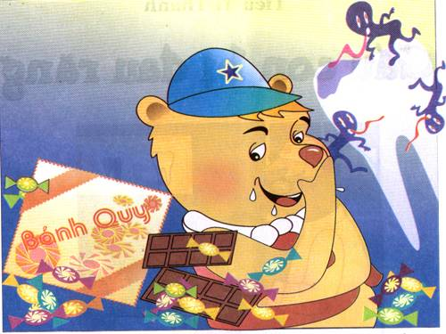

Slide 5
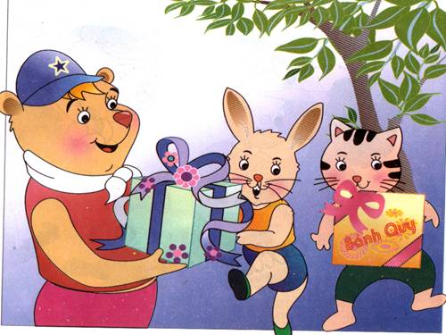

Slide 6
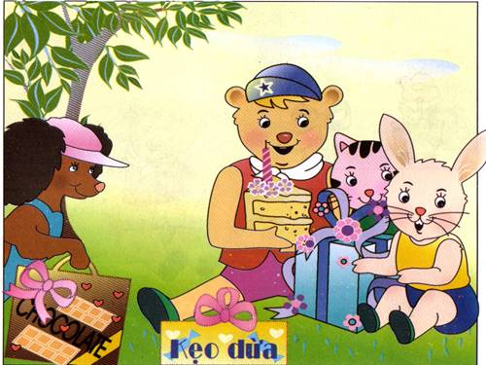

Slide 7
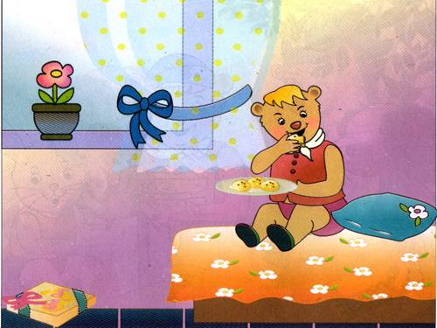

Slide 8
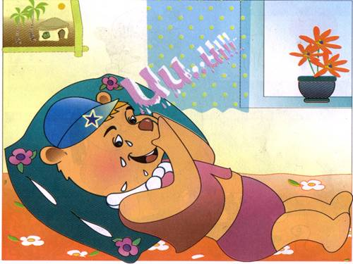

Slide 9
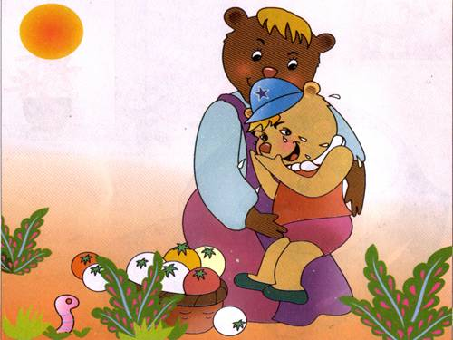

Slide 10
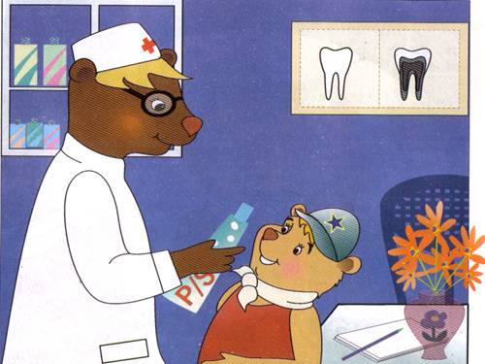

Slide 11
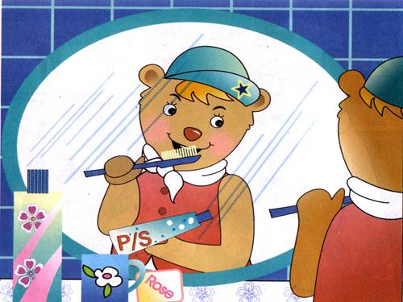

Slide 12
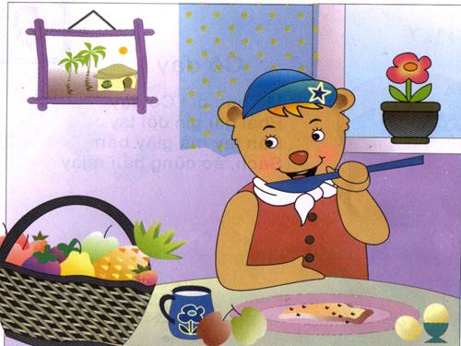

Slide 15
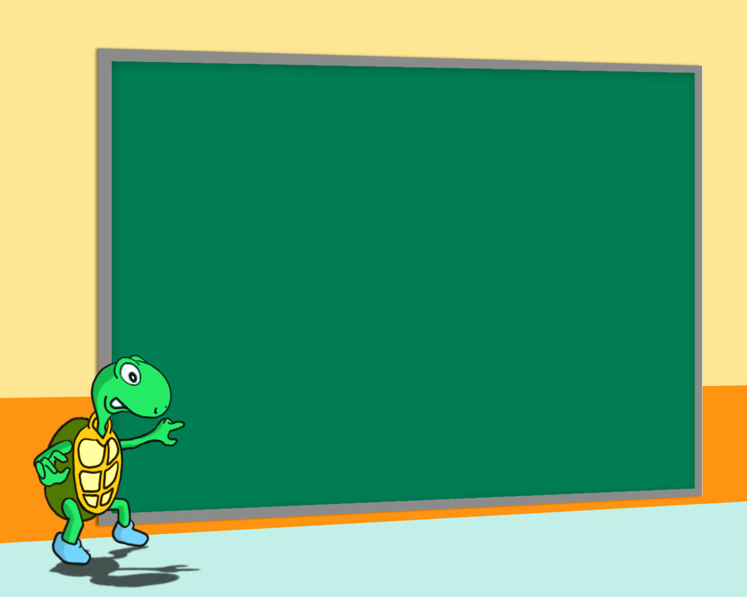
Trong truyện có những
nhân vật nào?

Slide 25
Kịch rối
Gấu con bị sâu răng

Slide 26
Kết thúc

